Slide 1

«Умная теплица»
Воденеев В.А.
Крюков Л.А.
Сухов В.С.

Slide 2
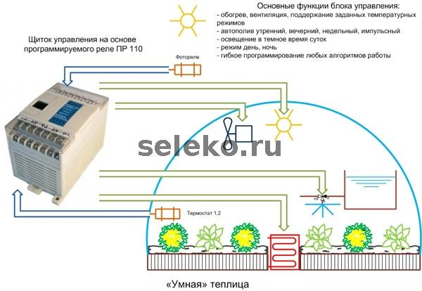
Что понимают под «умной теплицей» сегодня?
Способность поддерживать температуру путем автоматического включения проветривания и нагревательных элементов
Способность осуществлять автоматизированный полив
Способность поддерживать заданный режим освещения
Поддержание других параметров
Все параметры задаются исходно и поддерживаются на неизменном уровне

Slide 3
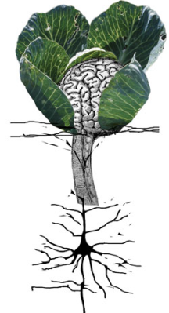

Что должно быть ?
Наличие системы обратной связи
Система обратной связи должна обеспечивать быстрый «опрос» растений об их функциональном состоянии
Результаты «опроса» должны быть информативны, позволять оценивать продуктивность растений
?
!
Заданным критериям отвечает метод PAM-флуориметрии

Slide 4
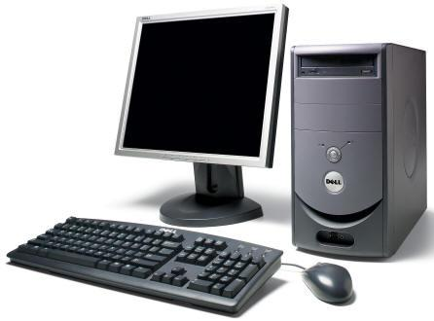
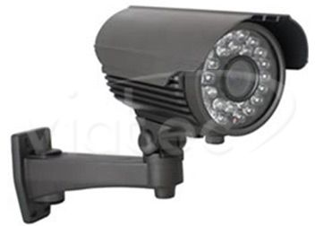
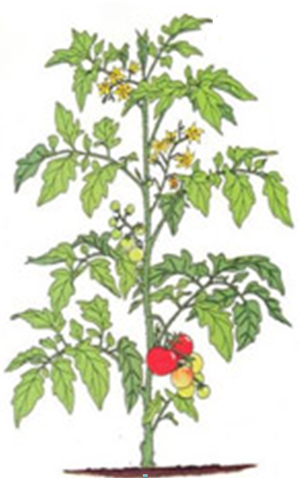
Показатели, определяемые методом PAM
камера
источник модулированного света
возбуждающий свет
флуоресценция
квантовый выход фотосистемы II (YII)
нефотохимическое тушение флуоресценции (NPQ)
Продуктивность и урожай
Стрессовое состояние
Оценка отклонений условий выращивания от оптимальных
теплица

Slide 5
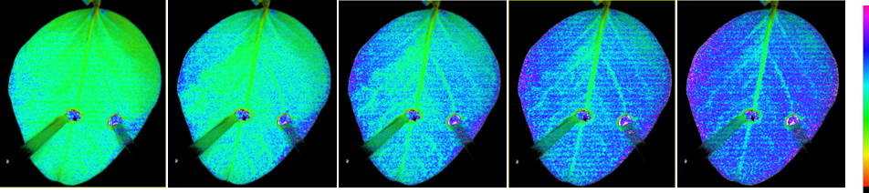
Оценка влияния неблагоприятного фактора
Уровень NPQ
4
0
0 секунд
20 секунд
40 секунд
60 секунд
80 секунд
0

Slide 6
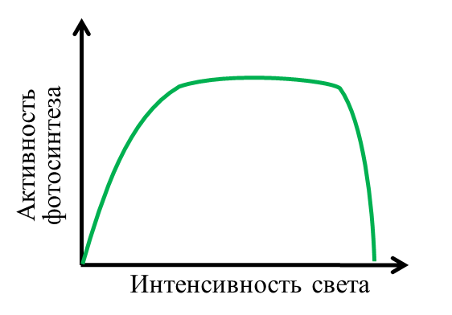
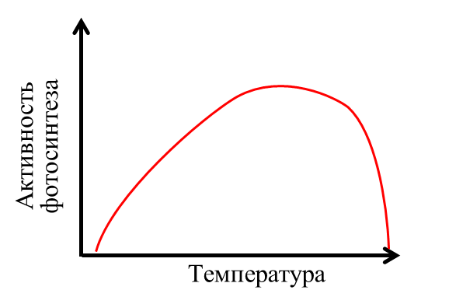
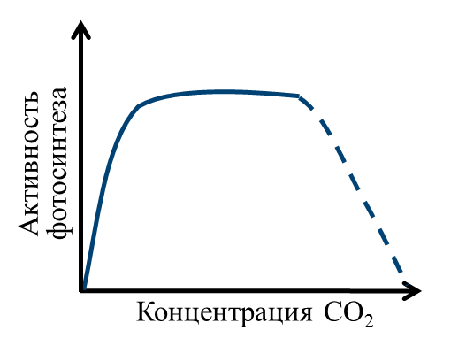
Зачем нужно оценивать «мгновенное» состояние растений?
Зависимость активности фотосинтеза от внешних факторов
Оценка энергетической эффективности фотосинтеза
Оценка продуктивности растений
Выявление патологических очагов

Slide 7
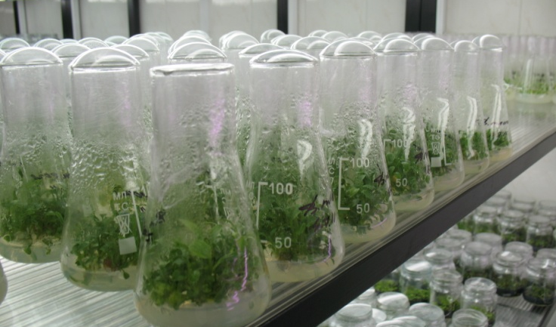
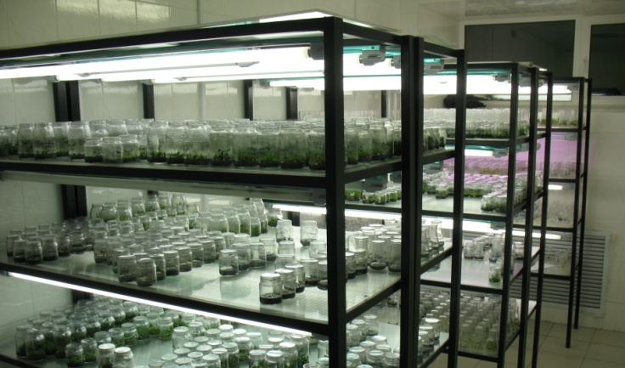
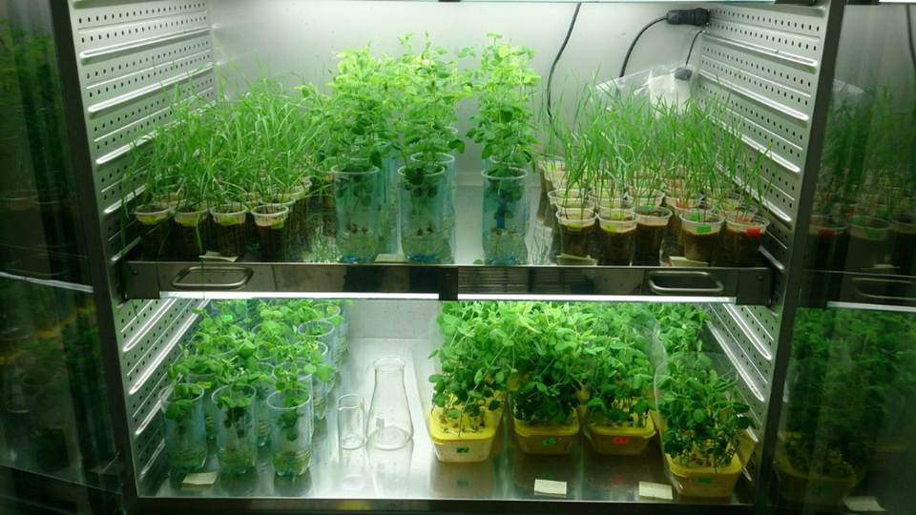
Спектральный состав
Эффекты «умного света»
Энергоэффективность
Управление/регуляция
а) Сроки вегетации / Управление фенологическими фазами
б) Количество растительного материала/Регуляция биомассы
в) Качество растительного материала/ Функциональные продукты питания
3. Санитарный эффект

Slide 8
Фенологические фазы и необходимый спектр
Рост вегетативной массы
Вторичные метаболиты
Ускорение
Вегетация
Увеличение «энергии
прорастания»
Прорастание
Бутонизация
Ускорение
Цветение
Плодоношение
280-320 нм УФ-В
Управление
сроками
320-400 нм УФ-A
400-520 нм Синий
500-600 нм Зеленый
Вторичные метаболиты
Ускорение
612 нм Оранжевый
630-660 нм Красный
720-740 нм Дальний красный
Белый

Slide 9
Количественные эффекты
 | Без УФ развивается каллусоподобный рост опухоли на листьях и побегах тканей
 | Влияет на содержание хлорофилла, толщину листа, фототропизм, размер устриц. Избыток замедляет/ингибирует рост растений. Ускоряет созревание плодов.
 | Участвует в фотосинтезе нижних листьев. Отсутствие подавляет рост растений.
 | Участвует в фотосинтезе нижних листьев. Способствует образованию каротиноидов. Каротиноиды защищают от фотоповреждений.
 | Рост стеблей, рост листьев в ширину, накопление биомассы. Увеличение фазы цветения. Образование меньшего количества семян. Рекомендуется для роста плодов (660). Усиливает пигментацию.
 | Подавляет прорастание семян. Участвует в фотосинтезе нижних листьев. Растения образовывают более крупные листья, вытягиваются. Вместе с Красным уменьшает время зацветания. Контролирует функции, связанные с фотоморфогенезом.

Slide 10
Качественные эффекты
Получение функциональных продуктов питания
 | Способствует накоплению фенолов, антиоксидантов.
 | Влияние на содержание фенолов, глюкосинилата, β-каротина, антиоксидантов. В клубнике, выращенной при красном + синем свете увеличение содержания фруктозы и антоцианина. Содержание антиоксидантов увеличивается только совместным действием красного+синего света.
 | Способствует образованию каротиноидов.
 | Усиливает вторичное накопление метаболитов.
 | Вызывает накопление желательных фитонутриентов в листьях.

Slide 11
Санитарный эффект
Подавление роста грибов
Замедление роста воздушного мицелия
Инфракрасное излучение является катализатором заражения в производстве. Отсутствие ИК компоненты «оздоровляет» среду выращивания
Насекомых, в первую очередь, привлекают УФ лучи. Отсутствие УФ компоненты (при использовании светодиодов) снижает количество насекомых.
 | Бактерицидное действие УФ.
 | Ингибирующее влияние на рост плесневых грибов. Токсичен для бактерий и нитчатых грибов. Снижает производство яиц и выживаемость паутинного клеща.
 | Оказывает положительное влияние на биосинтез охратоксина A.
 | Ингибирующее влияние на биосинтез охратоксина А.

Slide 12
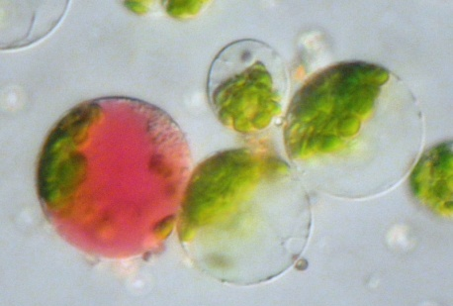
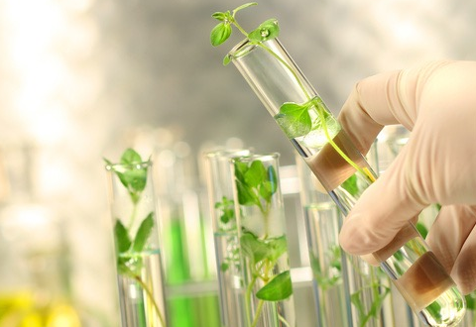
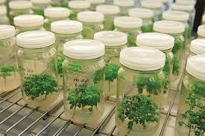
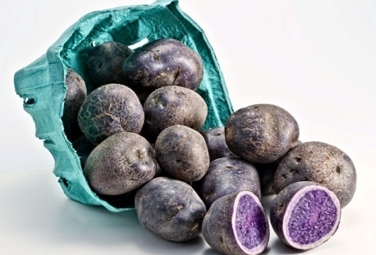
Посадочный материал
Растения
Оздоровленные: освобождены от грибковых, бактериальных, вирусных инфекций
Быстрее развиваются и переходят к репродуктивной фазе
Устойчивы к болезням и более урожайны (х4)
Микроклональное размножение растений
Подобраны питательные среды для большинства сельско-хозяйственных культур
Возможность получения до 1 млн растений / год (земляника садовая, малина, картофель, томат, роза, декоративные однолетники и др.)
Адаптация существующих сортов под конкретный регион (тип почв/температура)
Создание новых ценных культур in vitro методом соматической гибридизации

Slide 13
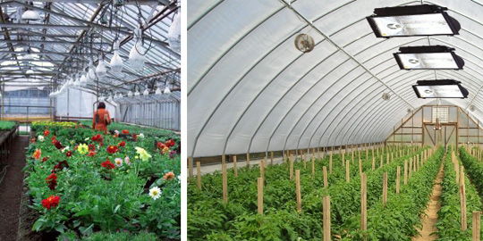
От «умной теплицы» к «интеллектуальному фитокомплексу»
Управляющий программный комплекс
Управляющий программный комплекс
Мониторинг параметров (СО₂, свет, температура и др.)
Оценка продуктивности
Выявление патологий
(PAM-флуориметрия)
Световой режим (спектральный состав, интенсивность, периодичность)
Необходимые сейчас величины параметров (температура, CO₂ и др.)
Внесение модулирующих соединений

Slide 14
Спасибо за внимание!

